Slide 1
Les 2: Kunnen dieren gelukkig zijn?
Filosofie: mens & dier

Slide 2





Regels tijdens de filosofieles.
Je praat alleen als je de bal hebt.
Als je de bal niet hebt, dan luister je naar wie de bal wel heeft.
Als je de bal wil, dan steek je je hand op.
Je kan de bal ook van mij krijgen zonder dat je je hand omhoog had.
Als ik de bal omhoog doe, word je stil en kijk je naar mij.
Notes:
Regels weer even herhalen

Slide 3
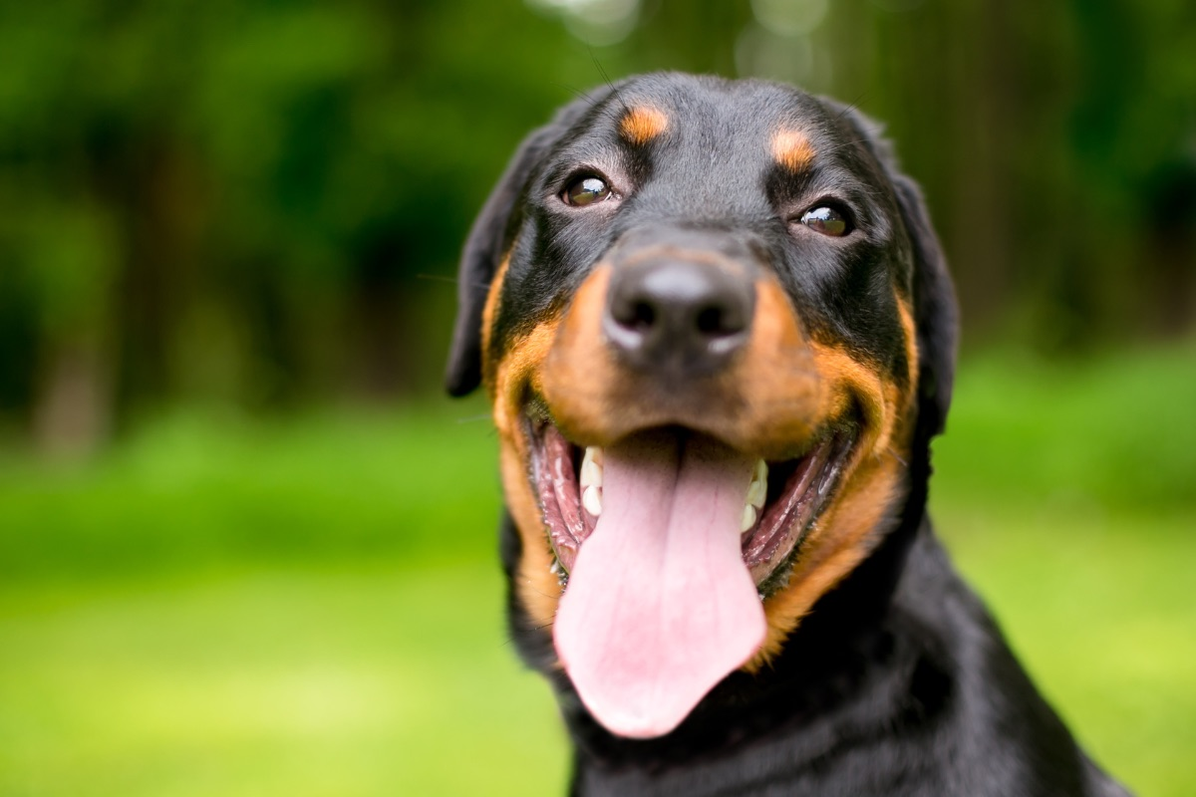
Is deze hond gelukkig?
Notes:
Vragen aan de klas, vraag door (Waarom? Hoe weet je dat? Waar kan je dat aan zien? Zou er ook iets anders aan de hand kunnen zijn?) Eventueel: vragen of leerlingen een hond hebben en dit gedrag herkennen. Waarschijnlijk komt er wel iemand met het goede antwoord: Nee, niet per se, deze hond hijgt en honden hijgen als ze het warm hebben. Maar leerlingen kunnen ook zeggen: ja, hij is vrolijk want hij lacht, dan doorvragen: kunnen honden lachen? Doen honden hetzelfde als mensen als ze vrolijk zijn?

Slide 4
Vandaag
Vorige week: verschillen tussen mensen en dieren
Vandaag: Kunnen dieren gelukkig zijn?
Nieuw begrip: Antropomorfisme
Lijndiscussie
Notes:
Belangrijke vragen van vorige week even herhalen: kunnen alleen mensen denken? Zijn mensen en dieren meer gelijk of meer verschillend? Toelichten: vandaag gaan we een nieuw begrip leren (antropomorfisme), dat heeft hier mee te maken, dat leg ik straks uit

Slide 5
Wat maakt een hond gelukkig?
Laat iemand helemaal uitpraten
Check of je het goed hebt gehoord: “Klopt het dat jij zegt dat…”
Stel een vraag, bijvoorbeeld:
“Wat bedoel je met…” “Hoe weet je dat.…”
“Kun je een voorbeeld geven?”
Bedenk zelf twee dingen
Luister wat je buur heeft / vertel je buur wat jij hebt
Notes:
Daarna klassikaal bespreken, kenmerken op het bord

Slide 6
Hoe weet je dat een dier gelukkig is?
Antropomorfisme = een dier een menselijk kenmerk geven
VB: “De hond is gelukkig omdat hij lacht!”
Kan je nog een voorbeeld verzinnen?
Notes:
Uitleg waar het woord vandaan komt: antropos = mens, morfe = vervormen: je vervormt iets menselijks dus tot iets dierlijks. Voorbeelden wederom op het bord verzamelen.

Slide 7
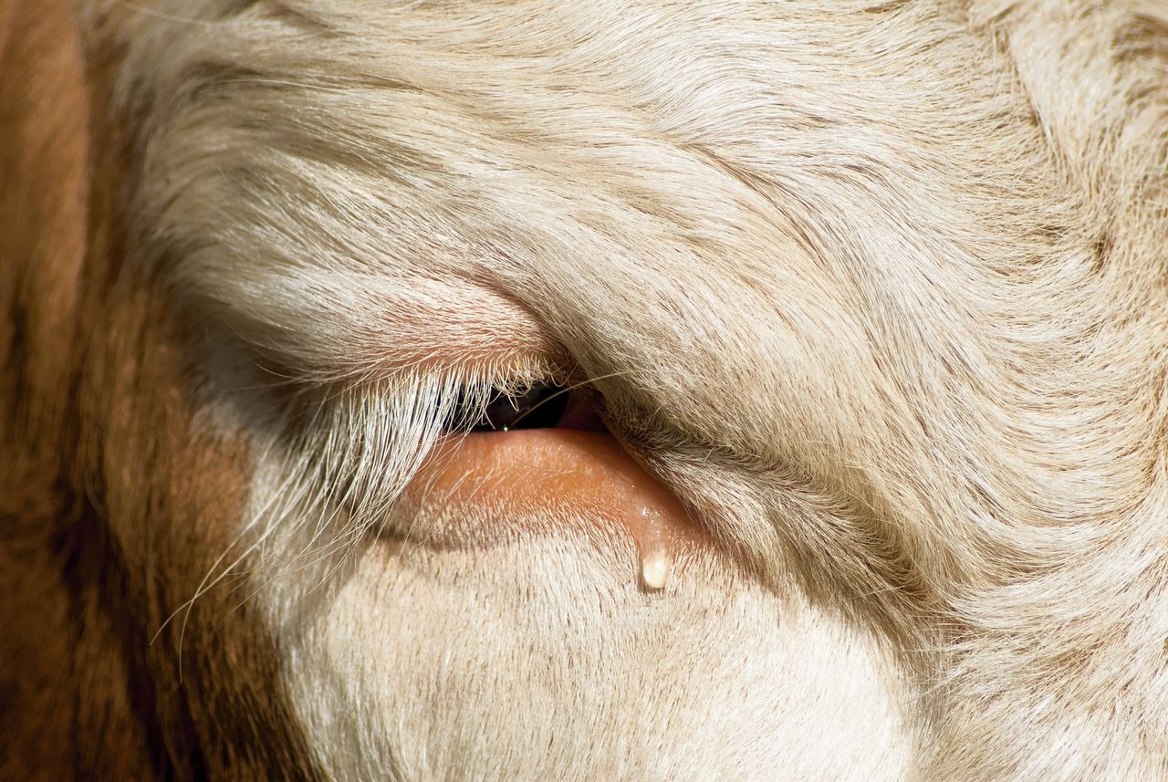
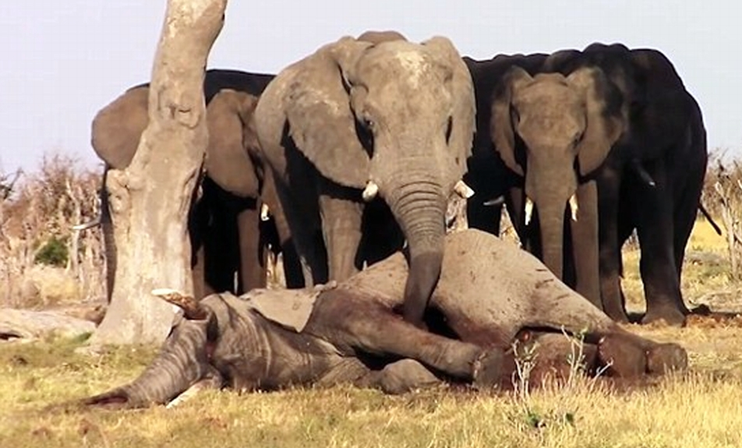
Is het erg dat we aan antropomorfisme doen?
Notes:
Laat zien dat dit een filosofische vraag is, waarop je argumenten kunt geven voor beide posities. Probeer de leerlingen daar naar toe te sturen. Ja: we interpreteren signalen verkeerd, en denken dus bijvoorbeeld dat de koe verdrietig is, terwijl ‘ie eigenlijk een ontstoken oog heeft. Nee: antropormorfisme zorgt ook voor meer begrip van dieren: we zijn erachter gekomen dat olifanten kunnen rouwen.

Slide 8
Lijndiscussie
Er komen straks een stelling op het bord te staan
Er loopt een lijn door de klas van EENS naar ONEENS
Je denkt goed na over de stelling en kiest waar je op de lijn gaan staan
Als je tijdens de discussie van mening verandert, ga je op een andere plek staan
Notes:
Doe

Slide 9
Voorbeeld: Alleen mensen kunnen gelukkig zijn, dieren niet
EENS -------------------------------------------------------------------------------------------ONEENS
Notes:
Voordoen: Eerst hardop nadenken. Dan naar de oneens-kant gaan staan en iets zeggen als: “Nee hoor, niet waar, niet alleen mensen kunnen gelukkig zijn. Ik weet zeker dat mijn kat gelukkig is als die tevreden ligt te spinnen op vensterbank.” Dan naar de eens-kant lopen en doen of je iemand anders bent: “ Nou, ik denk wel dat alleen mensen kunnen gelukkig zijn, dieren niet. Dat is een vorm van antropomorfisme: wij denken dat dieren gelukkig zijn als ze er zo uitzien als wij als we lachen, maar dat is misschien helemaal niet zo. Mensen kunnen denken, dieren niet. Daarom voelen dieren zich allen fijn of niet fijn, maar dat is niet hetzelfde als gelukkig zijn, dat gaat over je hele leven en of je daar blij mee bent.” Dan wisselen van positie: “ Mmm, best een goed argument, ik schuif wat op naar het midden: we weten inderdaad niet zeker of dieren op dezelfde manier als wij gelukkig zijn, maar ik denk toch wel dat ik kan zien of ze het fijn hebben, of dat ze pijn lijden.”

Slide 10
Huisdieren zijn gelukkiger dan wilde dieren
EENS -------------------------------------------------------------------------------------------ONEENS
Notes:
Instructie: laat leerlingen eerst even nadenken, voordat je ze instrueert om naar hun plek te lopen zonder te kijken waar de anderen heen lopen! Precies in het midden mag niet (een beetje rechts of links ervan mag wel)

Slide 11
Dieren kunnen gelukkig zijn in een dierentuin
EENS -------------------------------------------------------------------------------------------ONEENS
Notes:
Bij genoeg tijd

Slide 12
Mensen mogen dieren niet ongelukkig maken
EENS -------------------------------------------------------------------------------------------ONEENS
Notes:
Bij genoeg tijd

Slide 13
Afronden
Is jouw huisdier gelukkig?
Volgende week: mag je dieren eten?

Slide 14
Teken je ideale dierenverblijf
Kies een dier
Teken voor dat dier het ideale verblijf
Schrijf op welke kenmerken jouw verblijf heeft
Notes:
Extra opdracht (bij veel tijd over of als alternatief voor lijndiscussie) Afhankelijk van de groep/ de tijd: klassikaal nabespreken

